Slide 1

KHỞI ĐỘNG

Slide 2

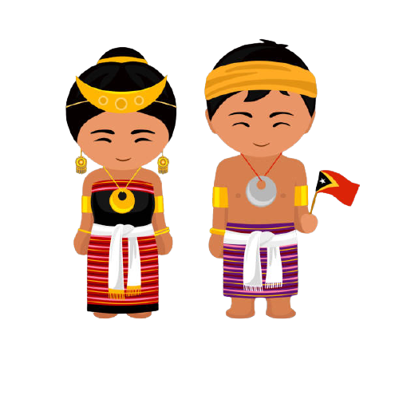

Nhìn vào hình lá cờ, trang phục truyền thống đoán tên quốc gia
Brunei
Việt Nam
Malaysia
Myanmar
Campuchia
Timor
Thái Lan
Lào
Phi-lip-pin
Xin-ga-po
In-đô-nê-xi-a

Slide 3
Bài 6
Các vương quốc phong kiến Đông Nam Á từ nửa sau thế kỉ X đến nữa đầu thế XVI (t2)

Slide 4
NỘI DUNG
1. Sự hình thành và phát triển của các vương quốc phong kiến từ nửa sau thế kỉ X đến nửa đầu thế kỉ XVI
2. Những thành tựu văn hóa tiêu biểu

Slide 5


2. Những thành tựu văn hóa tiêu biểu

Slide 6
Nội dung | Thành tựu văn hóa
Tín ngưỡng tôn giáo
Chữ viết văn học
Kiến trúc điêu khắc
NHÓM 1
NHÓM 2
NHÓM 3

Slide 7
Nội dung | Thành tựu văn hóa
Tín ngưỡng tôn giáo
Chữ viết văn học
Kiến trúc điêu khắc
Phật giáo tiểu thừa được truyền bá và phổ biến ở Đông Nam Á.
Hồi giáo cùng theo chân thương nhân Ả Rập và Ấn Độ du nhập vào Đông Nam Á trong thời kỳ này.

Slide 8
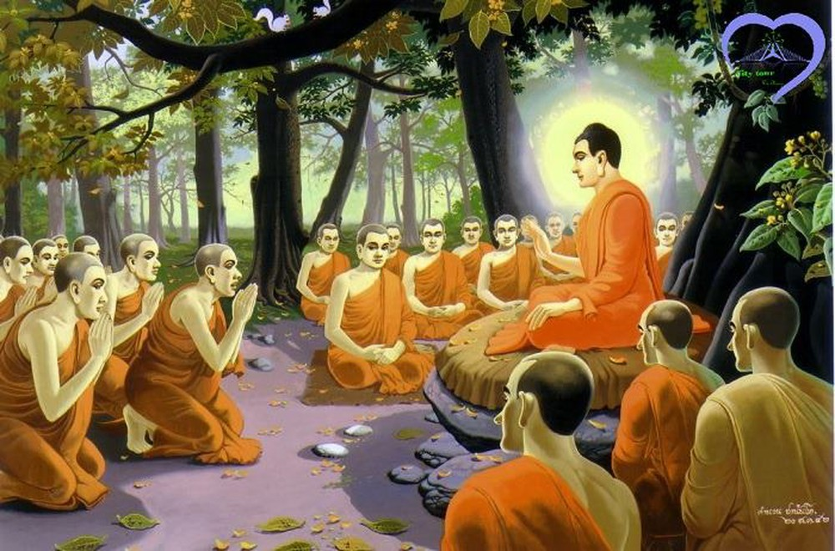
Phật giáo Tiểu thừa
Phái Tiểu thừa (Hyayana) nghĩa là “con đường cứu vớt nhỏ” hoặc “cỗ xe nhỏ”, chủ trương chỉ những người xuất gia tu hành mới được cứu vớt. Phái này cho rằng những người theo Tiểu thừa phải tự giác ngộ, tự giải thoát cho bản thân mình, không thể giải thoát cho người khác.

Slide 9
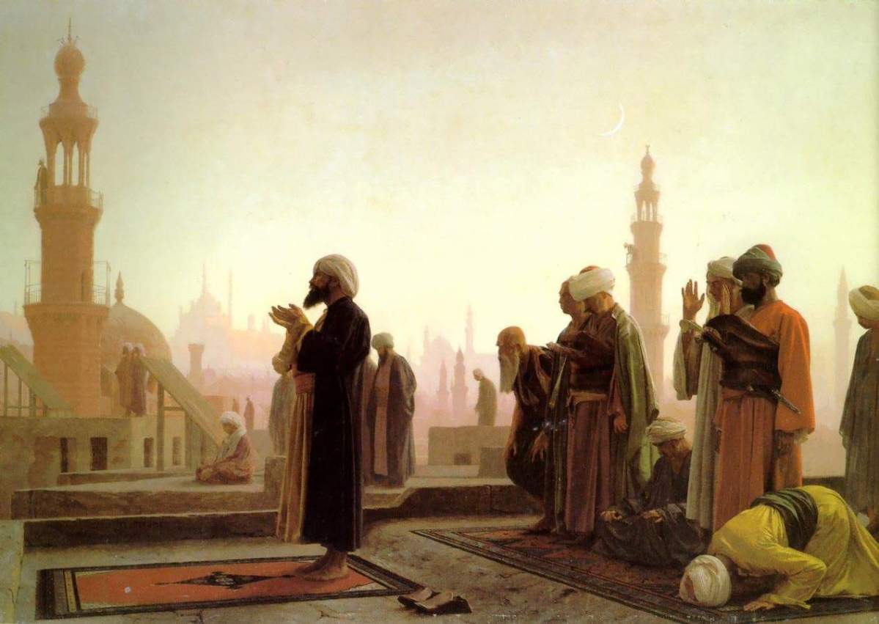
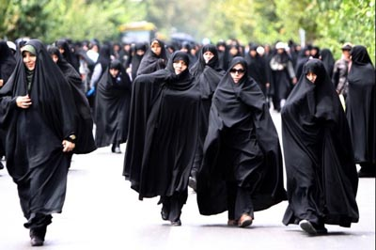
Đạo hồi

Slide 10
Nội dung | Thành tựu văn hóa
Tín ngưỡng tôn giáo
Chữ viết văn học
Kiến trúc điêu khắc
Phật giáo tiểu thừa được truyền bá và phổ biến ở Đông Nam Á.
Hồi giáo cùng theo chân thương nhân Ả Rập và Ấn Độ du nhập vào Đông Nam Á trong thời kỳ này.
Nhiều nước ở Đông Nam Á đã sáng tạo ra chữ viết của riêng mình.
Dòng văn học xuất hiện và phát triển nhanh với nhiều tác phẩm nổi tiếng.

Slide 11
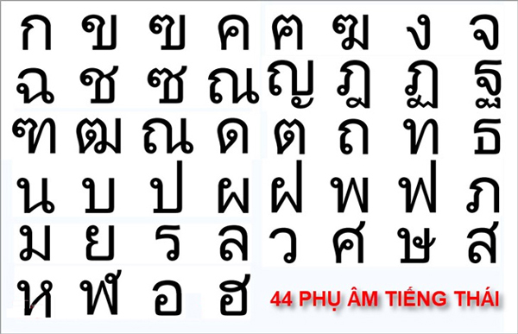
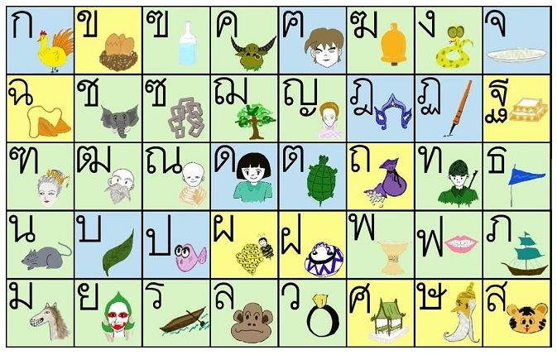

Slide 12
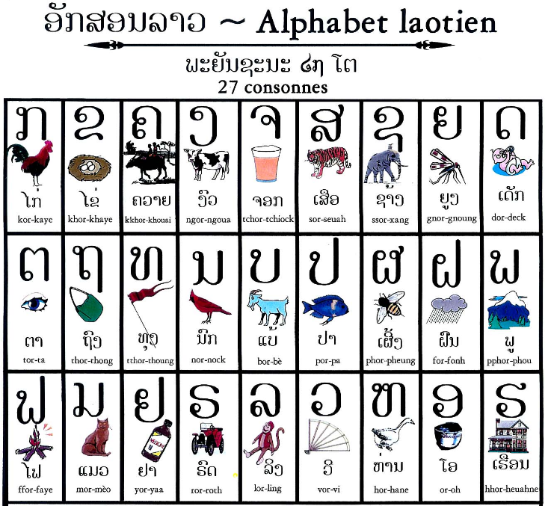
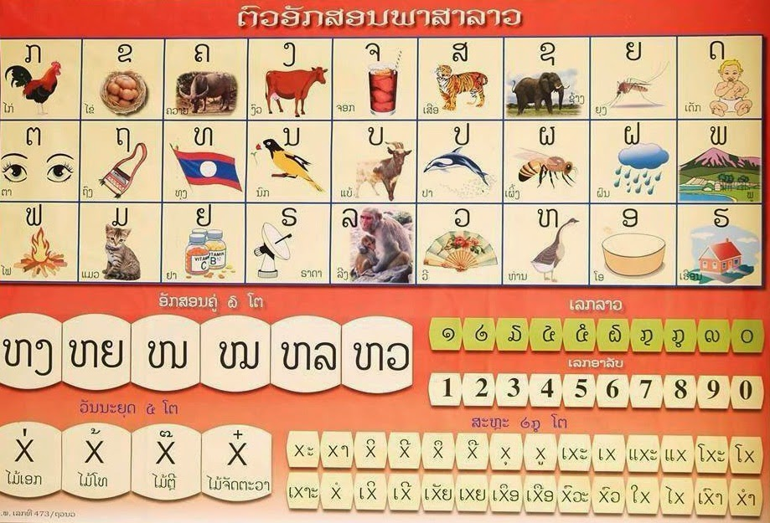

Slide 13
Nội dung | Thành tựu văn hóa
Tín ngưỡng tôn giáo
Chữ viết văn học
Kiến trúc điêu khắc
Phật giáo tiểu thừa được truyền bá và phổ biến ở Đông Nam Á.
Hồi giáo cùng theo chân thương nhân Ả Rập và Ấn Độ du nhập vào Đông Nam Á trong thời kỳ này
Nhiều nước ở Đông Nam Á đã sáng tạo ra chữ viết của riêng mình.
Dòng văn học xuất hiện và phát triển nhanh với nhiều tác phẩm nổi tiếng
Nhiều công trình kiến trúc điêu khắc như chùa đền tháp kỳ vĩ được xây dựng.

Slide 14
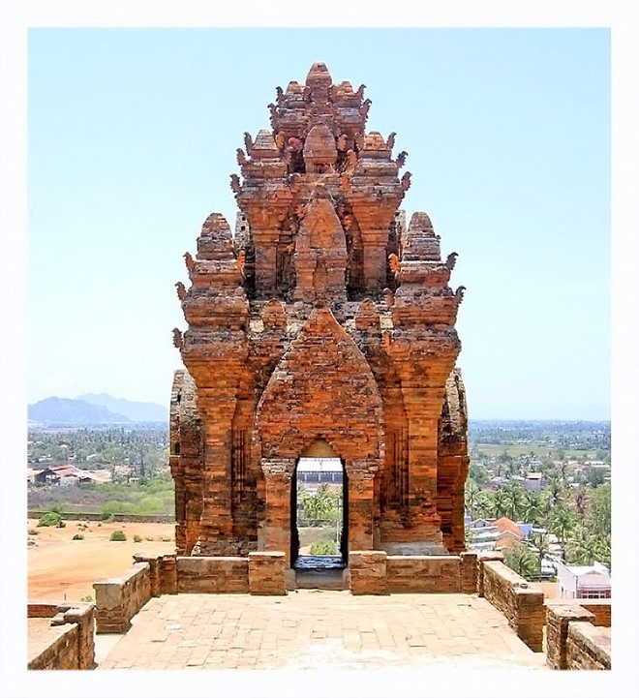
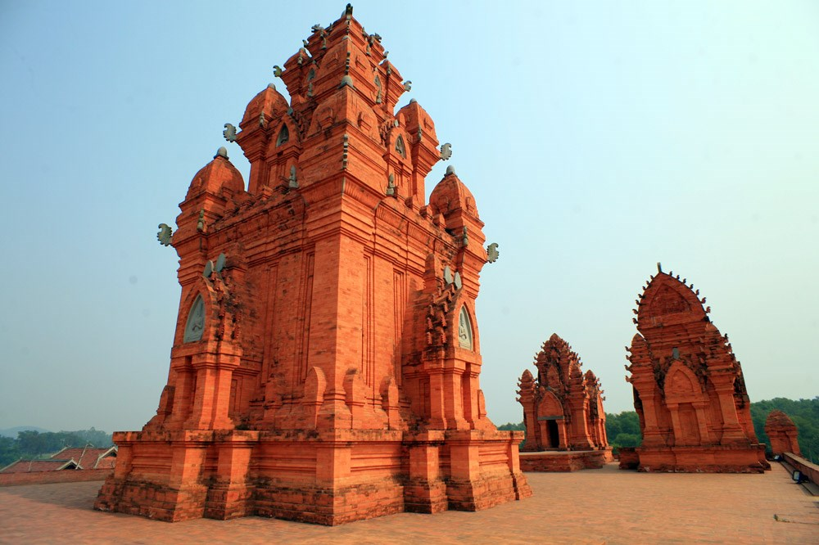
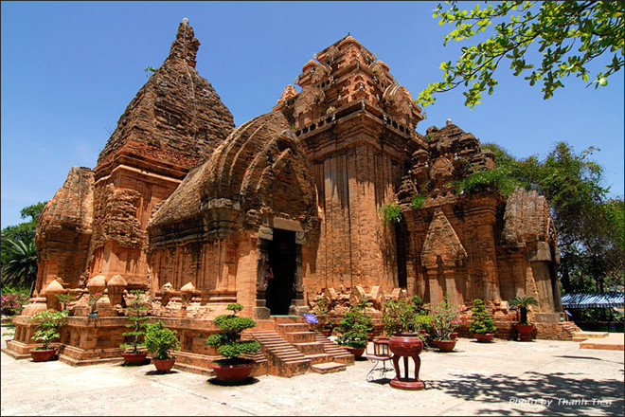
Tháp Chăm (Việt Nam)

Slide 15
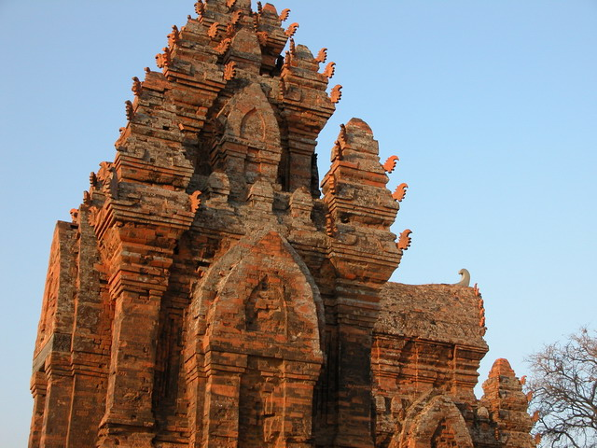
Tháp Poklong Garai nằm trên đồi Trầu, thuộc phường Đô Vinh, cách trung tâm thành phố Phan Rang-Tháp Chàm 9 km về phía Tây Bắc, được xây dựng vào cuối thế kỷ 13 đầu thế kỷ 14 (thời vua Shihavaman, người Việt gọi là Chế Mân) để thờ vua Po Klong Garai (1151-1205), vị vua đã có nhiều công lớn trong việc cai trị đất nước.

Slide 16
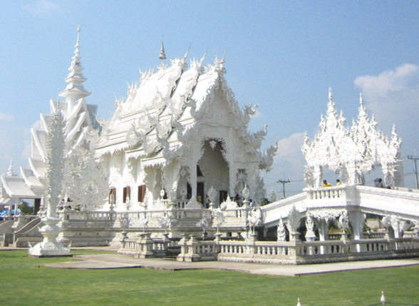
Wat Rong Khun nằm ở Chiềng Mai, Thái Lan là một ngôi đền khác biệt với bất kỳ ngôi đền nào trên thế giới. Cấu trúc trang trí công phu và toàn màu trắng được mạ những hình khảm phản chiếu ánh sáng mặt trời một cách kỳ diệu, được xây dựng theo một phong cách hiện đại rõ rệt. Đây chính là sản phẩm trí tuệ của nghệ sỹ người Thái lừng lanh mang tên Chalermchai Kositpipat.

Slide 17
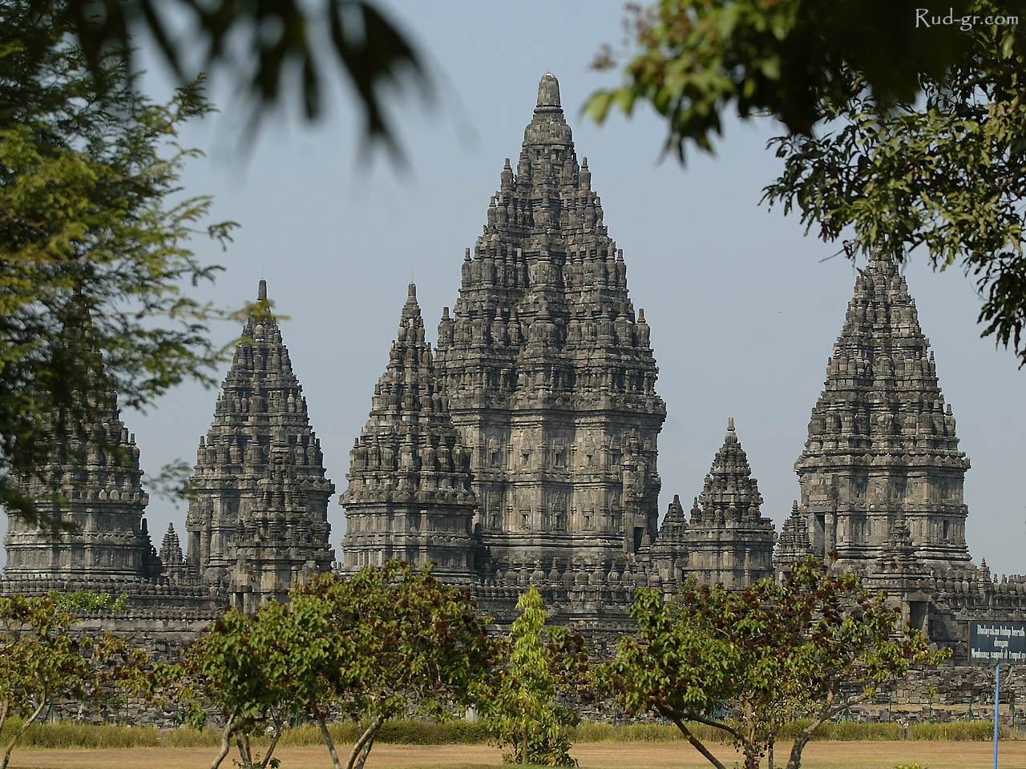
Prambanan là một ngôi đền Hindu nằm ở trung tâm của Java, Inđônêxia. Ngôi đền này được xây dựng vào năm 850 sau Công Nguyên và được xây dựng nên với 8 chiếc điện thờ chính và hơn 250 chiếc nhỏ ở xung quanh.

Slide 18
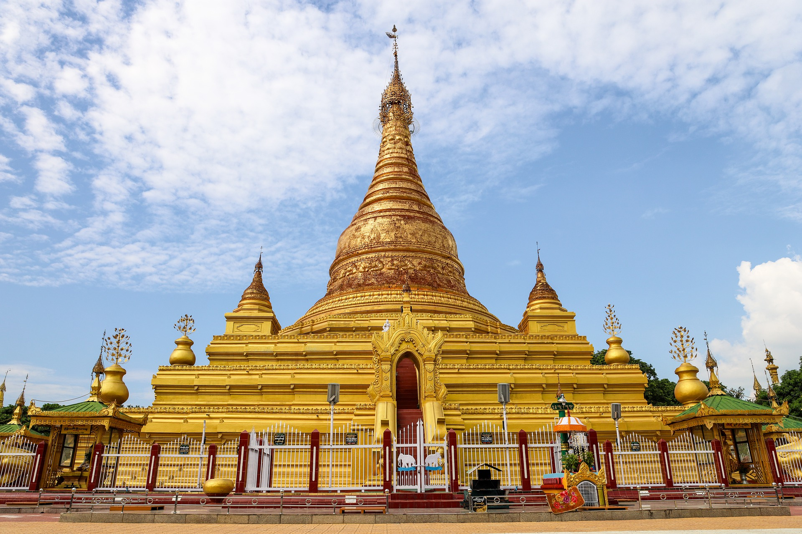
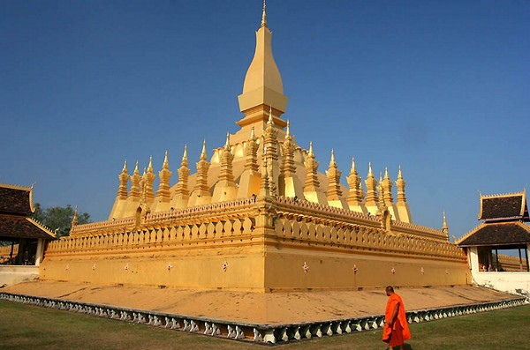
Thạt Luổng (Lào)
Chùa tháp Bagan
(Mianma)

Slide 19
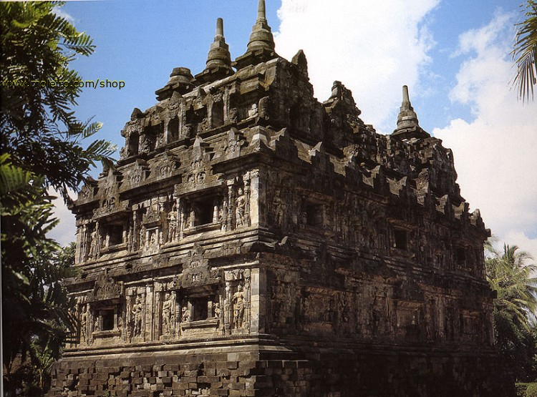
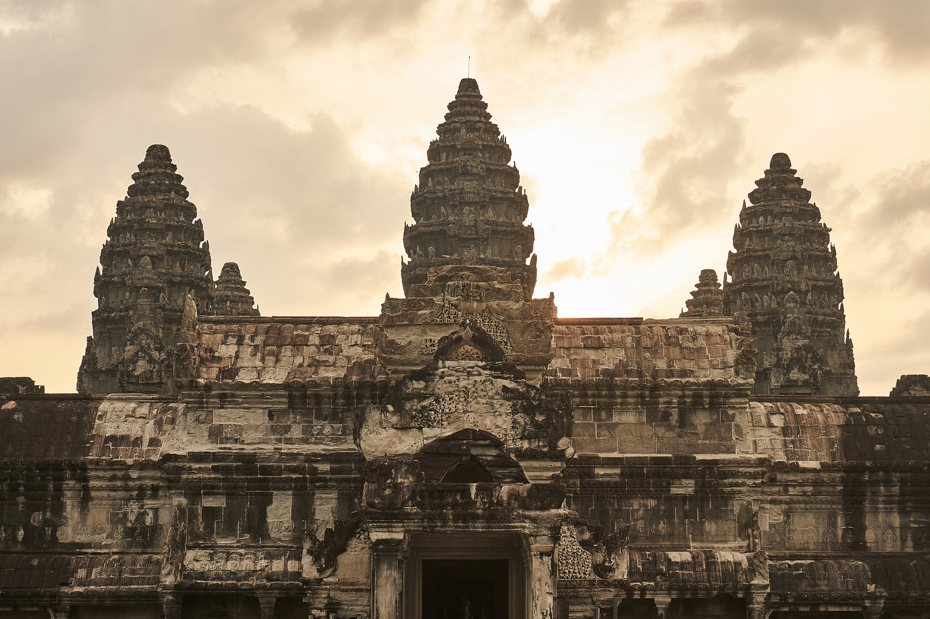
Ăng-co- vát của Campuchia
Đền Bôrôbuđua (Inđônêxia)

Slide 20

LUYỆN TẬP

Slide 21




Slide 22
















Slide 23




VẬN DỤNG

Slide 24


Bài tập
Tìm hiểu thêm từ sách báo và internet về một thành tựu văn hóa tiêu biểu của các nước Đông Nam Á thời kỳ này mà em ấn tượng nhất và viết bài giới thiệu về thành tựu đó.

Slide 25



Slide 26



CÂU HỎI
1. Từ thế kỉ XIII dòng Phật giáo nào được truyền bá và phổ biến ở Đông nam Á
Hòa Hảo
Đại Thừa
Tiểu thừa
Thừa Viễn

Slide 27
CÂU HỎI
2. Dựa trên cơ sở chữ Hán người Việt đã tạo ra laoij chữ gì?
Chữ La tinh
Chữ Phạn
Nôm
Giáp cốt

Slide 28
CÂU HỎI
3. Nơi nào là thương cảng lớn nhất khu vực Đông Nam Á thời kì này?
Ma-lắc-ca
Hội An
Campuchia
Óc eo

Slide 29
CÂU HỎI
4. Công trình kiến trúc Phật giáo Chùa Vàng thuộc quốc gia nào ngày nay?
Cam-pu-chia
Lào
Việt Nam
Thái Lan

Slide 30
CÂU HỎI
5. Các công trình kiến trúc, điêu khắc ở Đông Nam Á thời kì này chịu ảnh hưởng mạnh mẽ của nền văn hóa nào?
Anh, Pháp
Ấn Độ, Trung Quốc
Hy Lạp, Rô ma
Ai Cập

